Slide 1

Литература на экране
Игра-викторина для учащихся 9-11 классов
МОУ СОШ №2 города Амурска
Составитель Факидова Эльмира Энверовна

Slide 2
А.С. Пушкин | 1 | 2 | 3 | 4 | 5 | 6
Мультиклассика | 1 | 2 | 3 | 4 | 5 | 6
Произведения о войне | 1 | 2 | 3 | 4 | 5 | 6
Литература 19 века и кино | 1 | 2 | 3 | 4 | 5 | 6
Литература 20 века и кино | 1 | 2 | 3 | 4 | 5 | 6

Slide 3
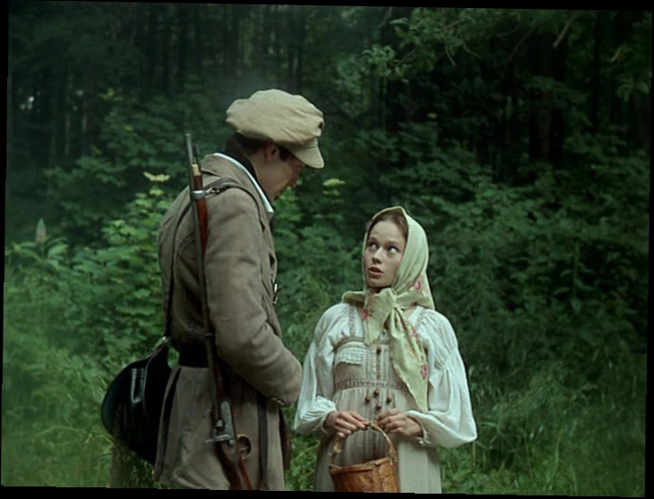
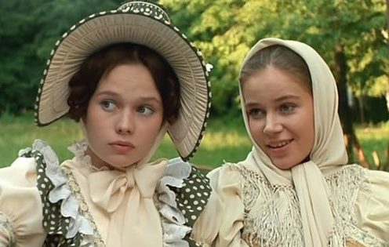
Пушкин - 1
Узнайте фильм-экранизацию по кадрам
ответ

Slide 4
Барышня-крестьянка
Пушкин - 1
Вопросы

Slide 5
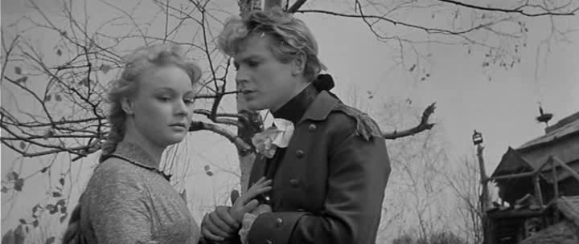
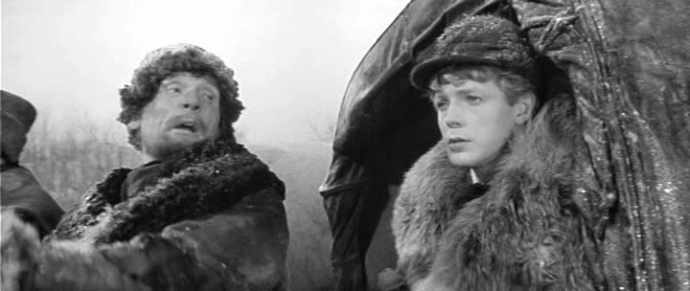
Пушкин - 2
Узнайте фильм-экранизацию по кадрам
ответ

Slide 6
Капитанская дочка
Пушкин - 2
Вопросы

Slide 7
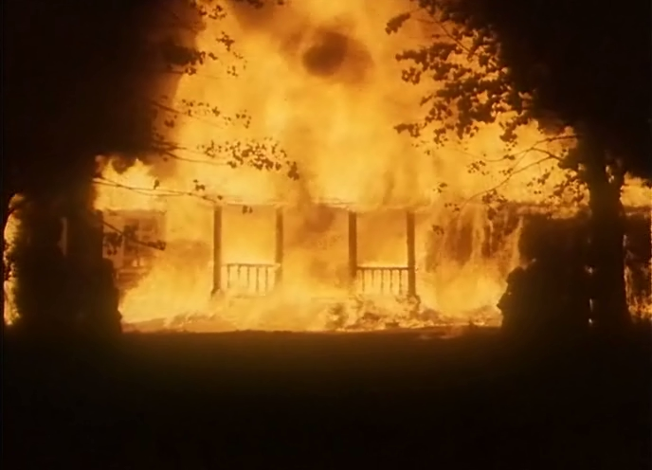
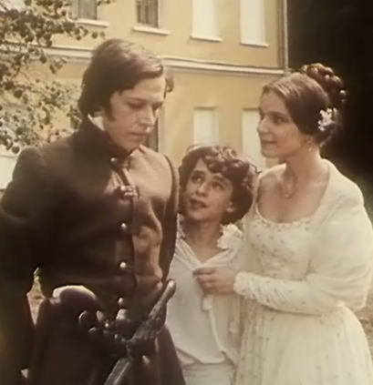
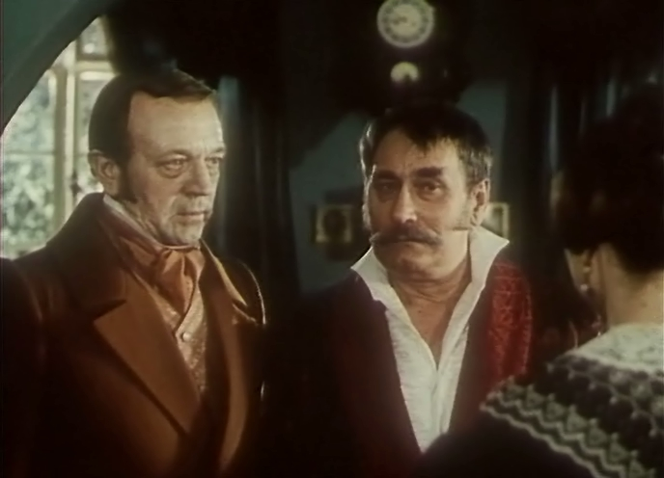
Пушкин - 3
Узнайте по кадрам фильм-экранизацию
ответы

Slide 8
Пушкин - 3
Дубровский
Вопросы

Slide 9
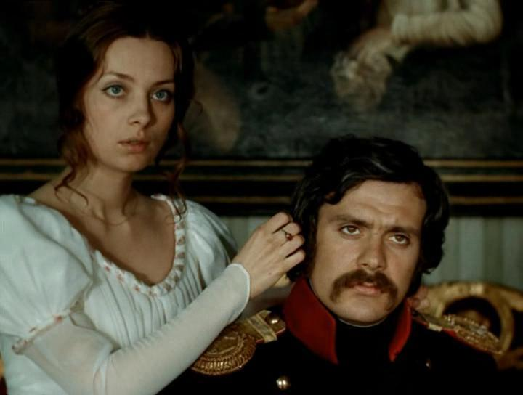
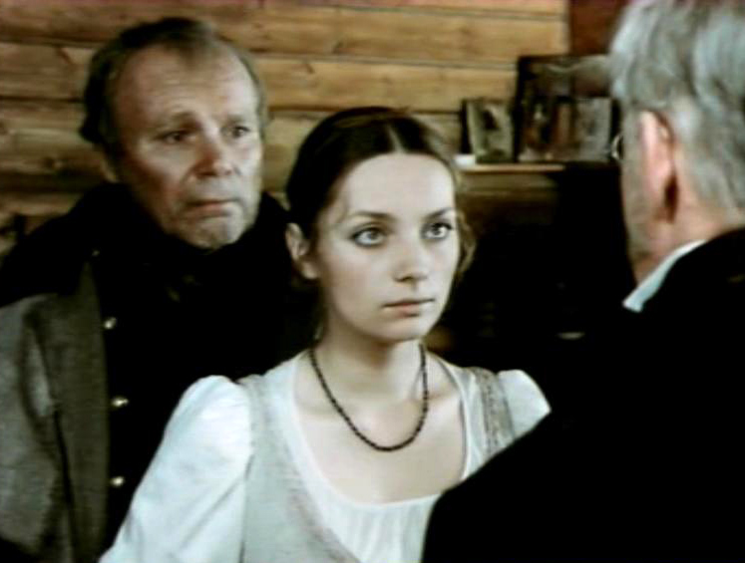
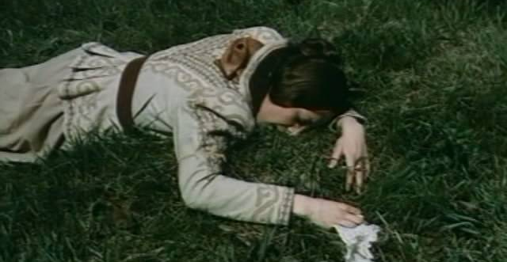
Узнайте по кадрам фильм-экранизацию
Пушкин - 4
ответы

Slide 10
Пушкин - 4
Станционный смотритель
Вопросы

Slide 11
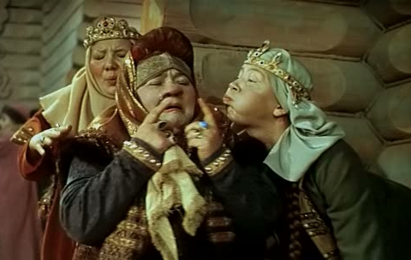
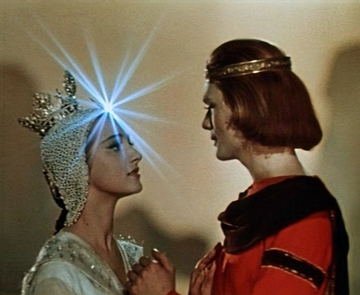
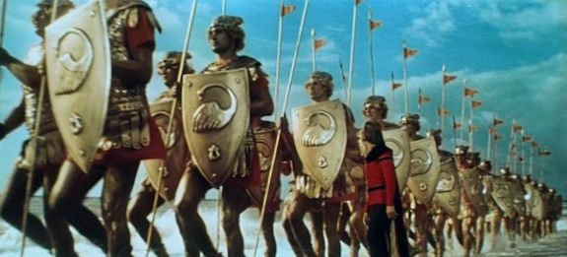
Пушкин - 5
Узнайте по кадрам фильм-экранизацию
ответы

Slide 12
Пушкин - 5
Сказка о царе Салтане
Вопросы
TASKS

Slide 13
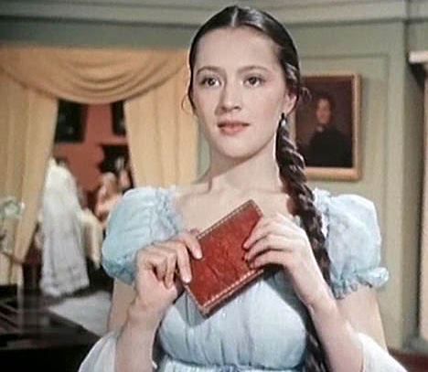
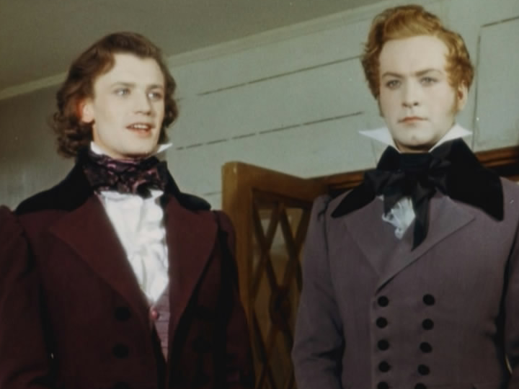
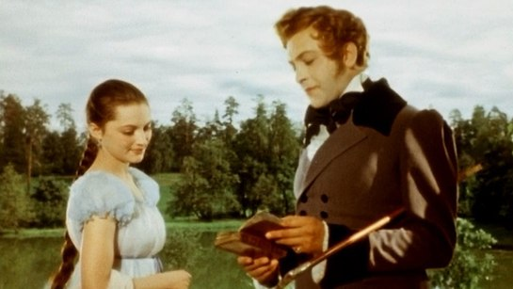
Пушкин - 6
Узнайте по кадрам фильм-экранизацию
ответы

Slide 14
Пушкин - 6
Евгений Онегин
Вопросы

Slide 15
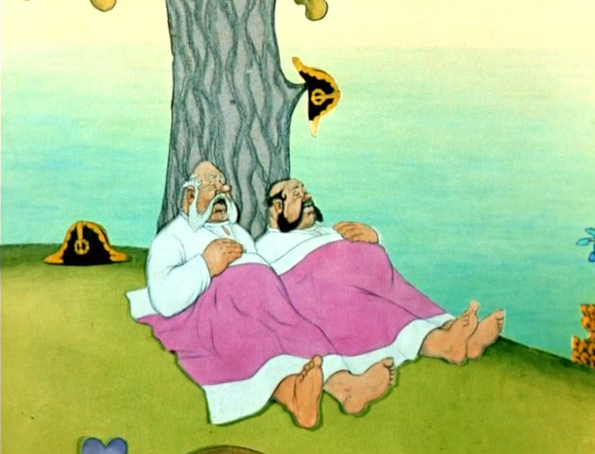
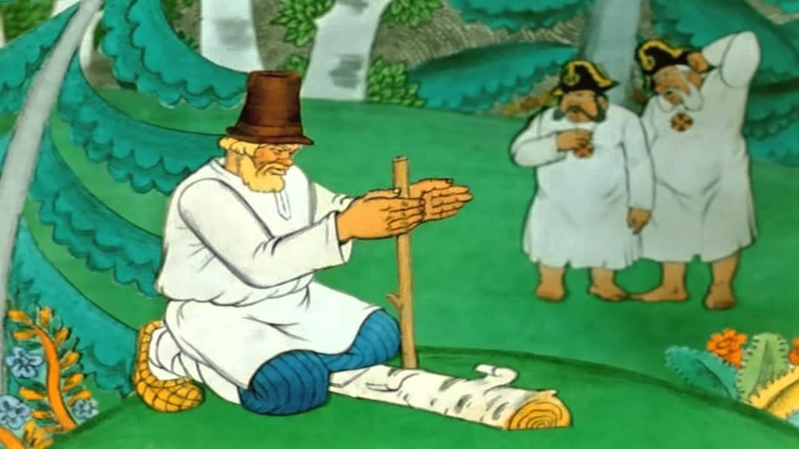
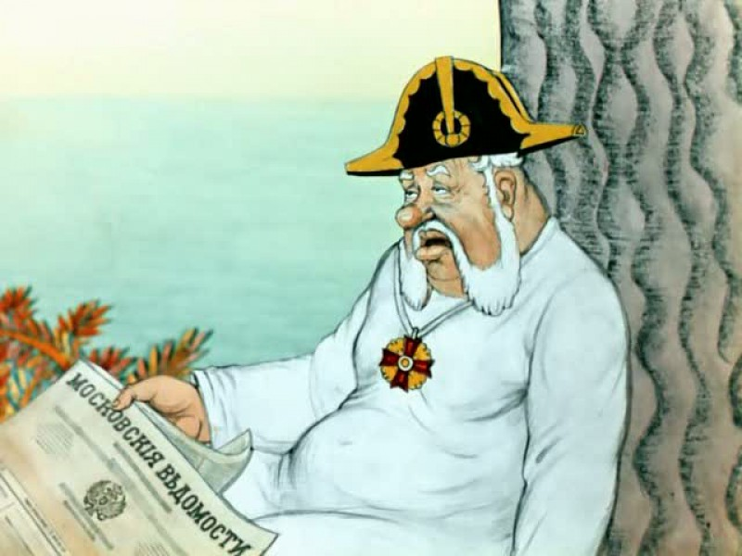
Мультиклассика - 1
Узнайте по кадрам мультфильм. Назовите название произведения и автора
Узнайте по кадрам мультфильм. Назовите произведение и автора
ответ

Slide 16

Мультиклассика - 1
Повесть о том, как один мужик двух генералов прокормил.
Михаил Евграфович Салтыков-Щедрин
Вопросы

Slide 17
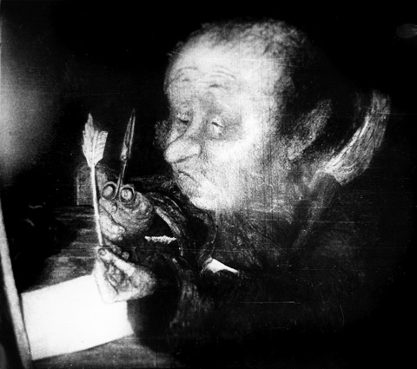
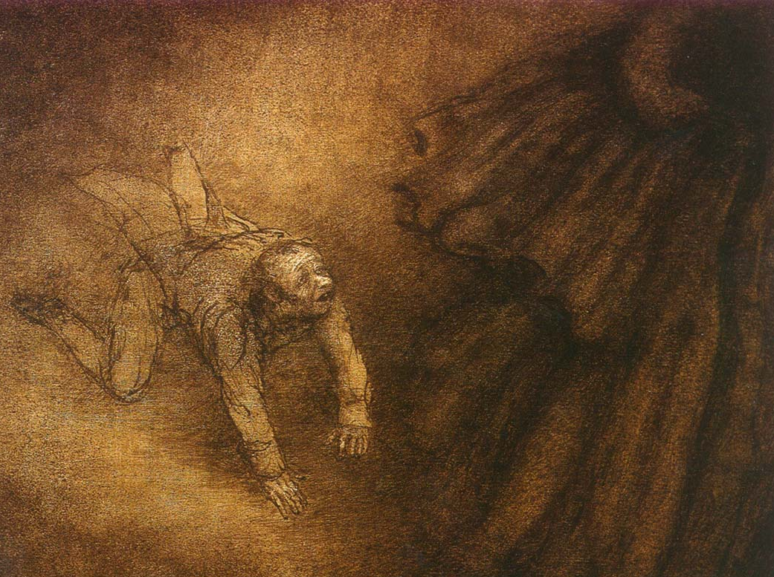
Мультиклассика - 2
Узнайте по кадрам мультфильм. Назовите название произведения и автора
Узнайте по кадрам мультфильм. Назовите произведение и автора
ответ

Slide 18
Мультиклассика - 2
Шинель.
Николай Васильевич Гоголь
Вопросы

Slide 19
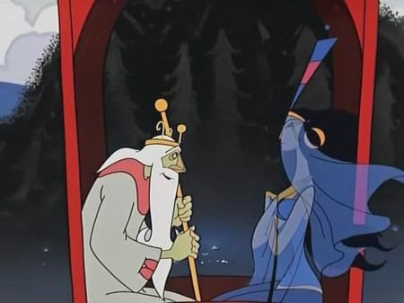
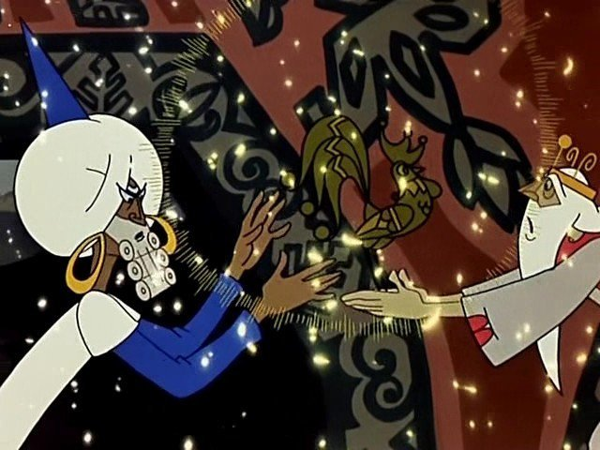
Мультиклассика - 3
Узнайте по кадрам мультфильм. Назовите название произведения и автора
Узнайте по кадрам мультфильм. Назовите произведение и автора
ответ

Slide 20
Мультиклассика - 3
Сказка о золотом петушке.
Александр Сергеевич Пушкин
Вопросы

Slide 21
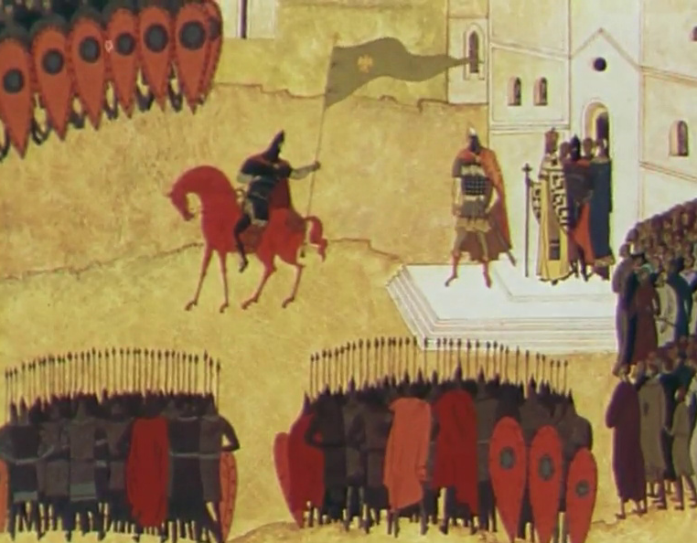
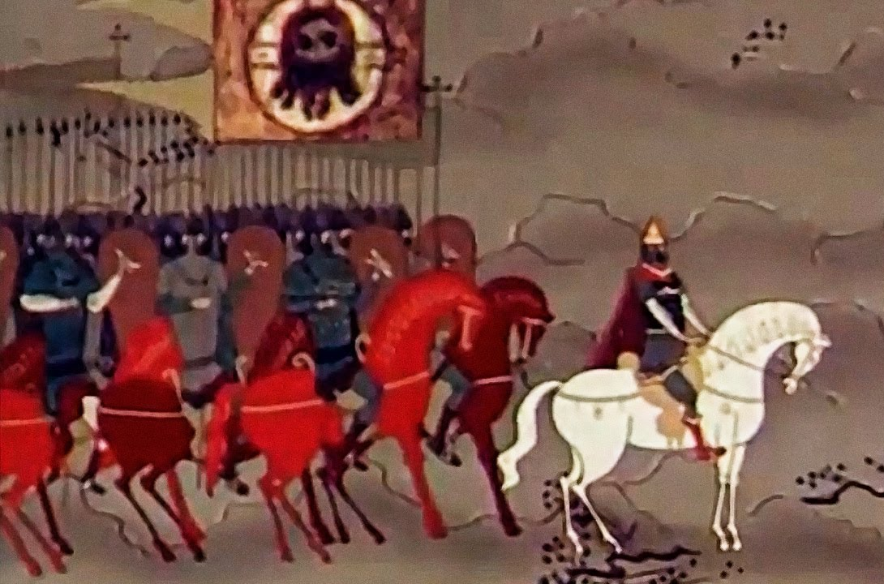
Мультиклассика - 4
Узнайте по кадрам мультфильм. Назовите название произведения и автора
Узнайте по кадрам мультфильм. Назовите произведение и автора
ответ

Slide 22
Мультиклассика - 4
Слово о полку Игореве.
Мультфильм «Сказание про Игорев поход»
Вопросы

Slide 23
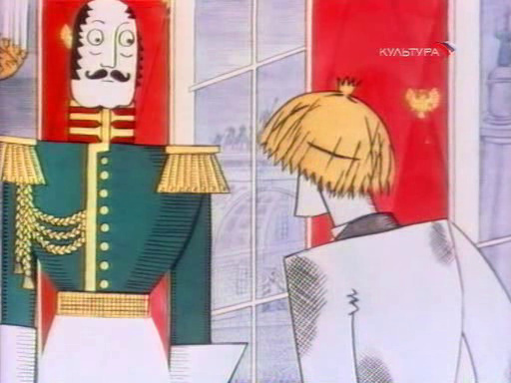
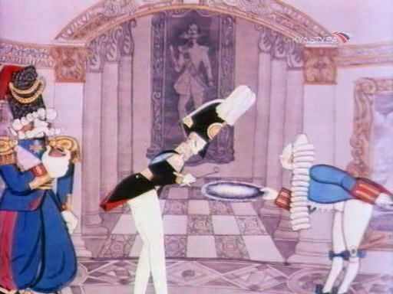
Мультиклассика - 5
Узнайте по кадрам мультфильм. Назовите название произведения и автора
Узнайте по кадрам мультфильм. Назовите произведение и автора
ответ

Slide 24
Мультиклассика - 5
Левша.
Николай Семёнович
Лесков
Вопросы

Slide 25
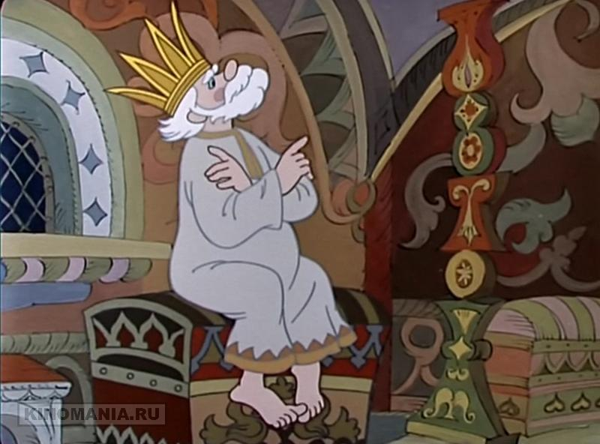
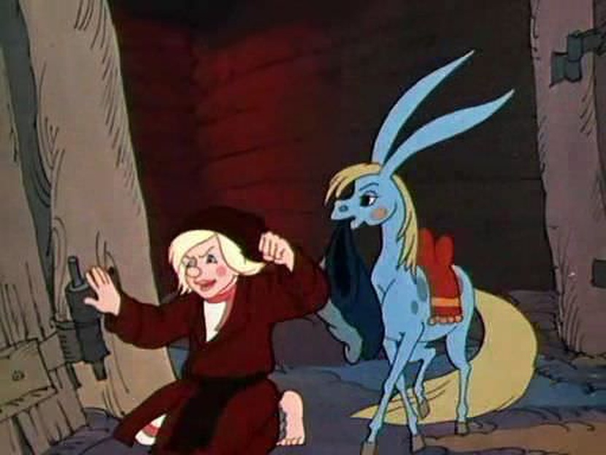
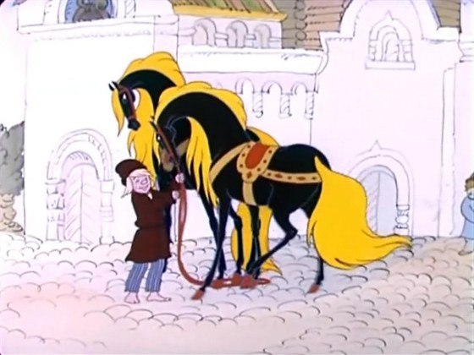
Мультиклассика - 6
Узнайте по кадрам мультфильм. Назовите произведение и автора
ответ

Slide 26
Мультиклассика - 6
Конёк-горбунок.
Павел Ершов
Вопросы

Slide 27
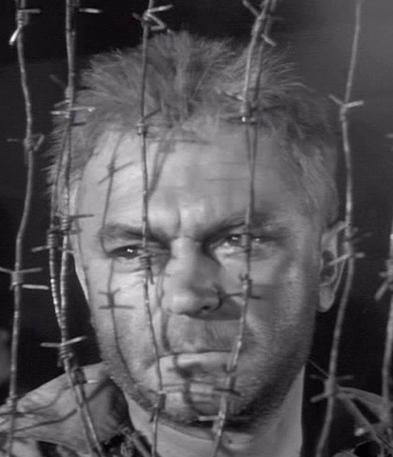
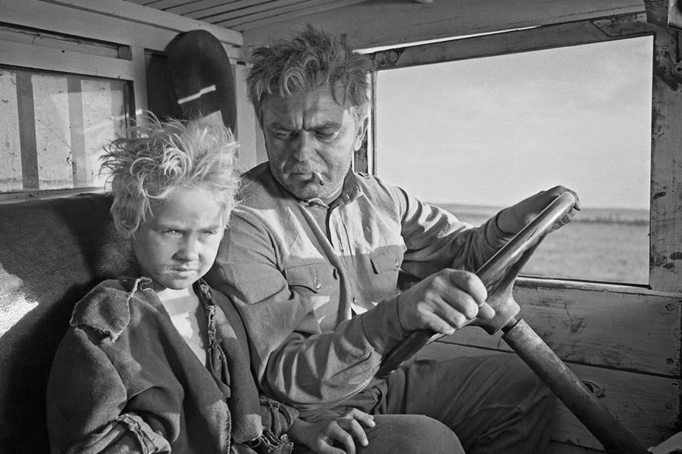
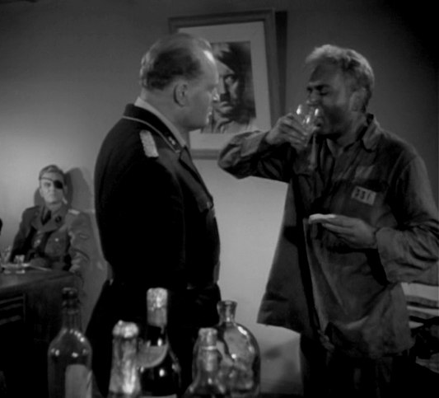
Произведения о войне - 1
Узнайте фильм-экранизацию по кадрам. Назовите произведение и автора
ответ

Slide 28
Произведения о войне - 1
Судьба человека.
Михаил Александрович Шолохов
Вопросы

Slide 29
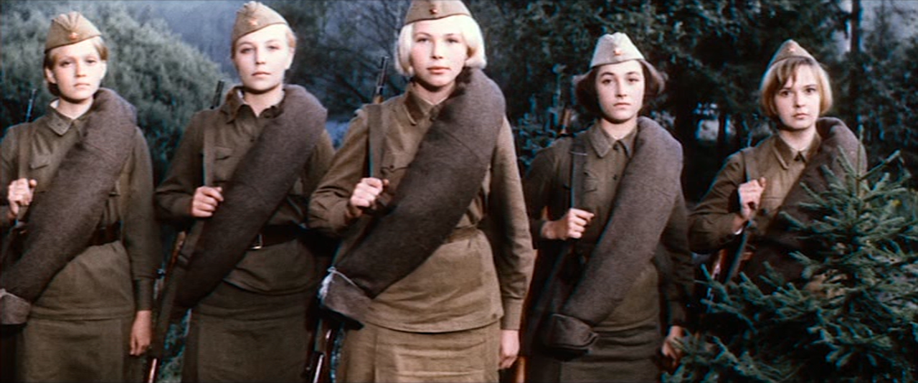
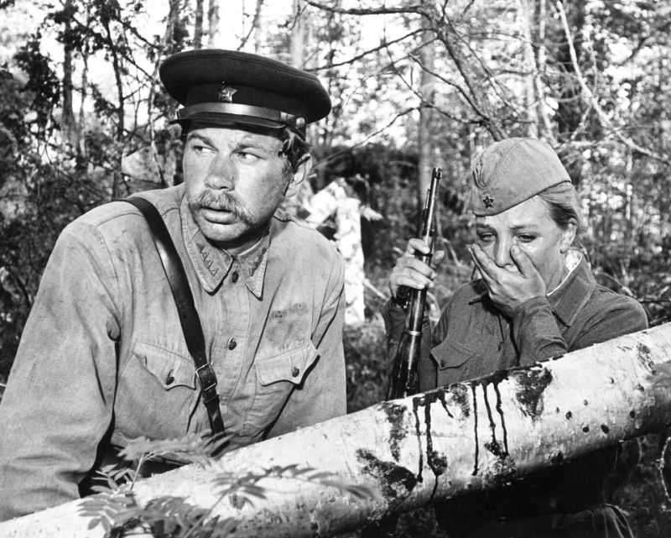
Произведения о войне - 2
Узнайте фильм-экранизацию по кадрам. Назовите произведение и автора
ответ

Slide 30
Произведения о войне - 2
А зори здесь тихие.
Борис Васильев
Вопросы

Slide 31
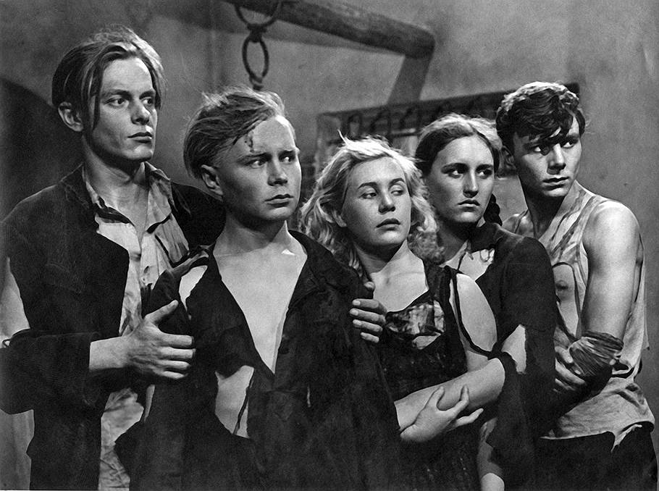
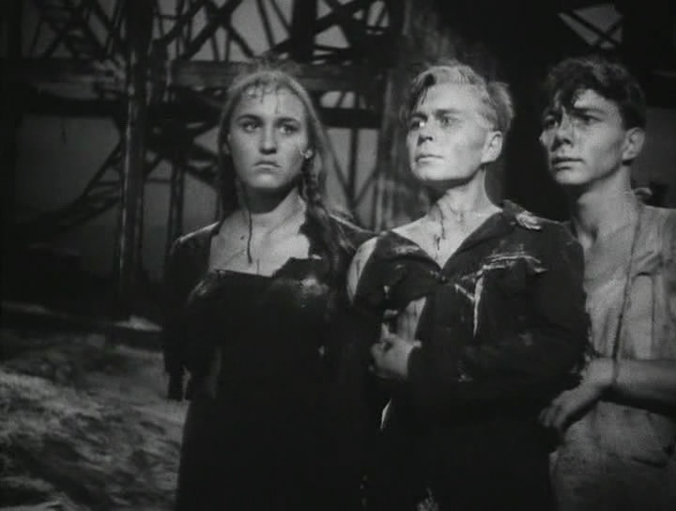
Произведения о войне - 3
Узнайте фильм-экранизацию по кадрам. Назовите произведение и автора
ответ

Slide 32
Произведения о войне - 3
Молодая гвардия.
Александр Фадеев
Вопросы

Slide 33
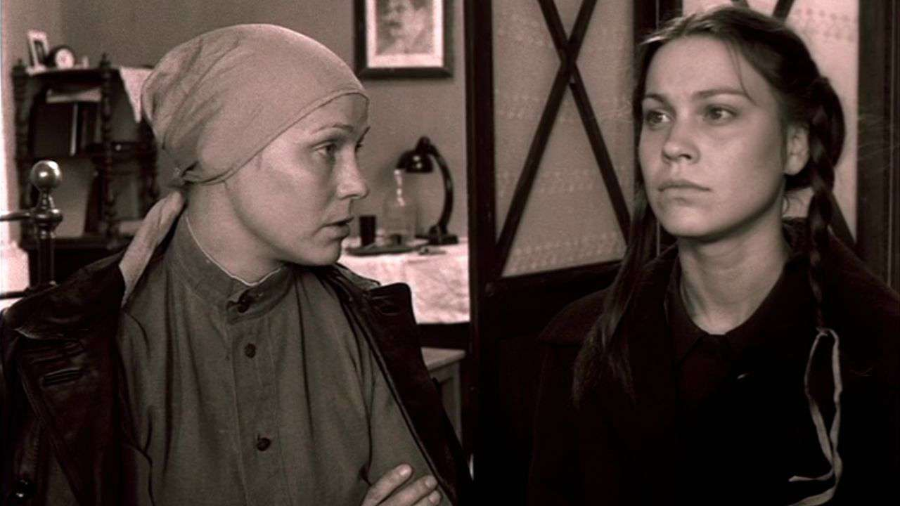
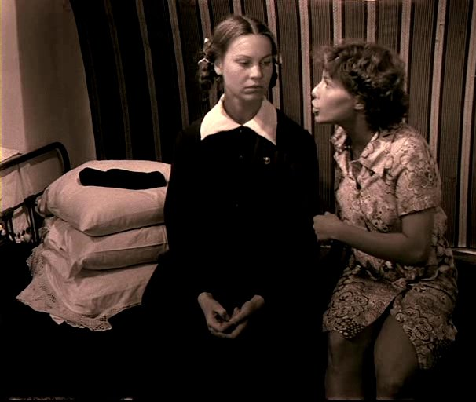
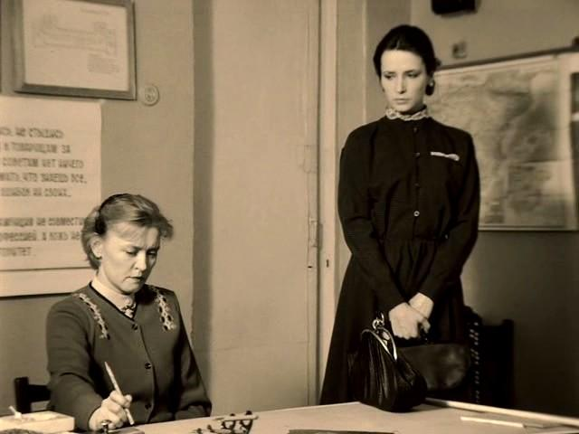
Произведения о войне - 4
Узнайте фильм-экранизацию по кадрам. Назовите произведение и автора
ответ

Slide 34
Произведения о войне - 4
Завтра была война.
Борис Васильев
Вопросы

Slide 35
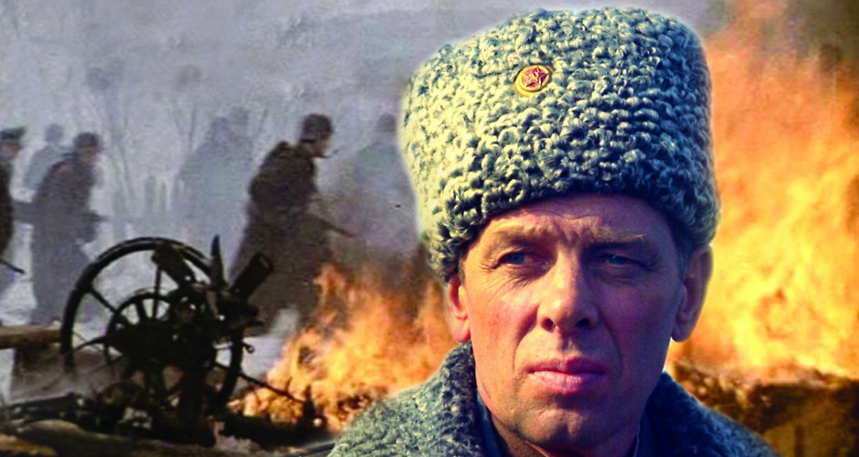
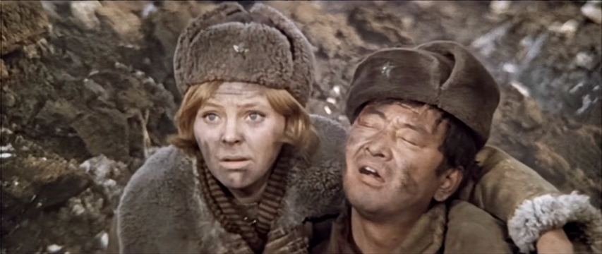
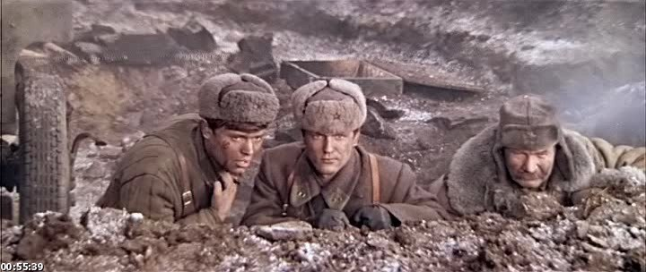
Произведения о войне - 5
Узнайте фильм-экранизацию по кадрам. Назовите произведение и автора
ответ

Slide 36
Произведения о войне - 5
Горячий снег.
Юрий Бондарев
Вопросы

Slide 37
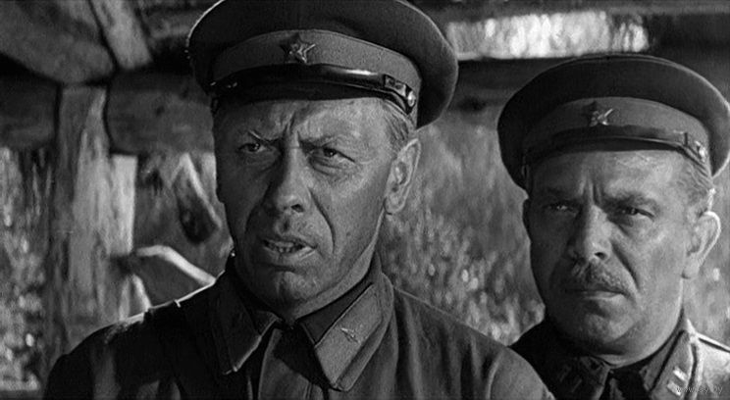
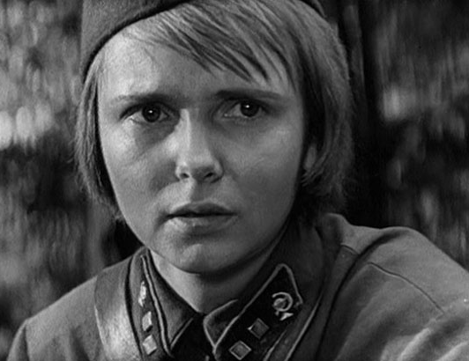
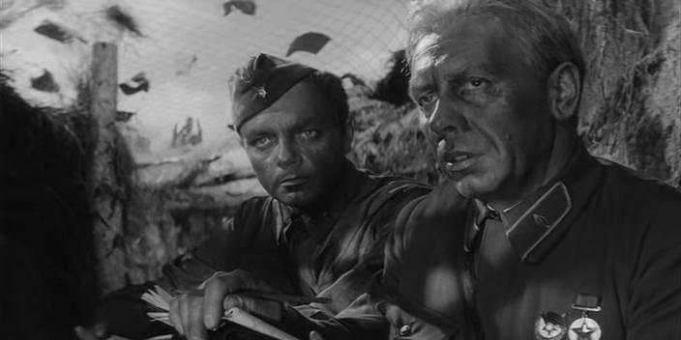
Произведения о войне - 6
Узнайте фильм-экранизацию по кадрам. Назовите произведение и автора
ответ

Slide 38
Произведения о войне - 6
Живые и мёртвые.
Константин Симонов
Вопросы

Slide 39
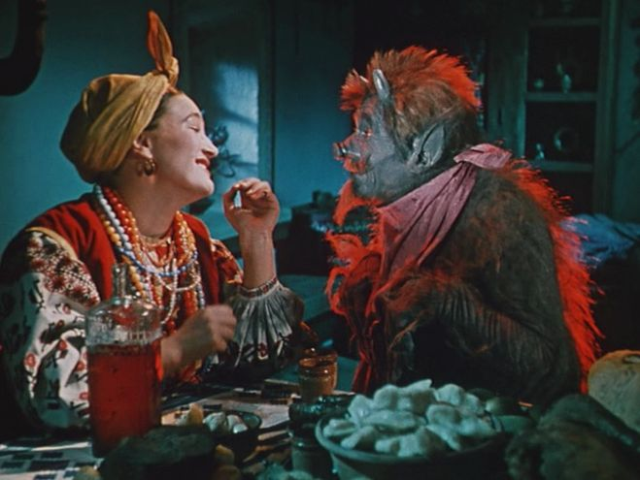
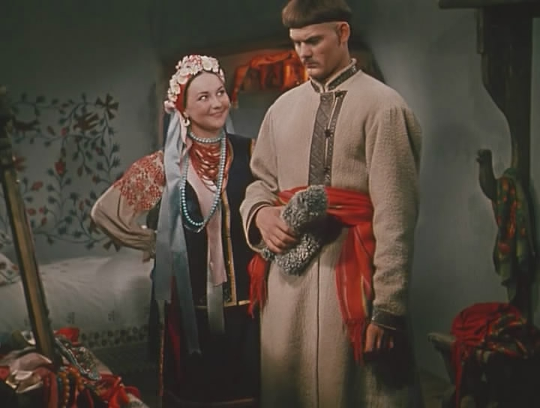
Литература 19 века в кино - 1
Узнайте фильм-экранизацию по кадрам. Назовите произведение и автора
ответ

Slide 40
Вечера на хуторе близ Диканьки. Ночь перед Рождеством.
Николай Васильевич Гоголь
Литература 19 века в кино - 1
Вопросы

Slide 41
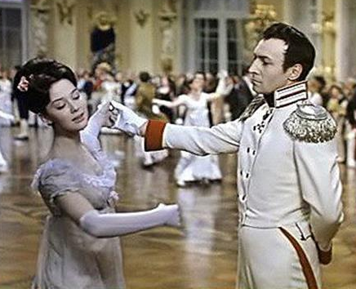
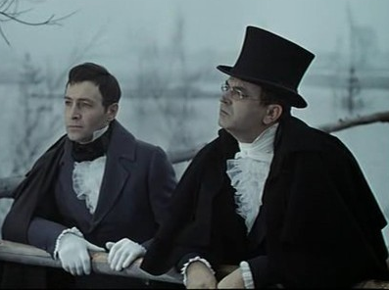
Литература 19 века в кино - 2
Узнайте фильм-экранизацию по кадрам. Назовите произведение и автора
ответ

Slide 42
Война и мир.
Лев Николаевич Толстой
Литература 19 века в кино - 2
Вопросы

Slide 43



Литература 19 века в кино - 3
Узнайте фильм-экранизацию по кадрам. Назовите произведение и автора
ответ

Slide 44
Литература 19 века в кино - 3
Герой нашего времени.
Михаил Юрьевич Лермонтов
Вопросы

Slide 45



Литература 19 века в кино - 4
Узнайте фильм-экранизацию по кадрам. Назовите произведение и автора
ответ

Slide 46
Нос.
Николай Васильевич Гоголь
Литература 19 века в кино - 4
Вопросы

Slide 47



Литература 19 века в кино - 5
Узнайте фильм-экранизацию по кадрам. Назовите произведение и автора
ответ

Slide 48
Преступление и наказание.
Фёдор Михайлович Достоевский
Литература 19 века в кино - 5
Вопросы

Slide 49



Литература 19 века в кино - 6
Узнайте фильм-экранизацию по кадрам. Назовите произведение и автора
ответ

Slide 50
Литература 19 века в кино - 6
Левша.
Николай Семёнович Лесков
Вопросы

Slide 51


Литература 20 века в кино - 1
Узнайте фильм-экранизацию по кадрам. Назовите произведение и автора
ответ

Slide 52
Литература 20 века в кино - 1
Алые паруса.
Александр Грин
Вопросы

Slide 53


Литература 20 века в кино - 2
Узнайте фильм-экранизацию по кадрам. Назовите произведение и автора
ответ

Slide 54
Литература 20 века в кино - 2
Тихий Дон.
Михаил Александрович Шолохов
Вопросы

Slide 55


Литература 20 века в кино - 3
Узнайте фильм-экранизацию по кадрам. Назовите произведение и автора
ответ

Slide 56
Литература 20 века в кино - 3
Мастер и Маргарита.
Михаил Афанасьевич Булгаков
Вопросы

Slide 57


Литература 20 века в кино - 4
Узнайте фильм-экранизацию по кадрам. Назовите произведение и автора
ответ

Slide 58
Литература 20 века в кино - 4
Иван Васильевич.
Михаил Афанасьевич Булгаков
Фильм «Иван Васильевич меняет профессию»
Вопросы

Slide 59

Литература 20 века в кино - 5
Узнайте фильм-экранизацию по коллажу. Назовите произведение и автора
ответ

Slide 60
Литература 20 века в кино - 5
12 стульев.
Илья Ильф, Евгений Петров
Вопросы

Slide 61



Литература 20 века в кино - 6
Узнайте фильм-экранизацию по кадрам. Назовите произведение и автора
ответ

Slide 62


Литература 20 века в кино - 6
Собачье сердце.
Михаил Афанасьевич Булгаков
Вопросы

Slide 63
Источники
Кадры из фильма «Вечера на хуторе близ Диканьки»
hgttp://gazeta-severny.ru/wp-content/uploads/2015/12/%D0%A4%D0%BE%D1%82%D0%BE-19.12.jpg
http://maxpark.com/static/u/article_image/15/09/16/tmp4s0IAR.jpeg
Кадры из фильма «Война и мир»
http://www.playcast.ru/uploads/2016/03/10/17765972.jpg
http://img1.liveinternet.ru/images/attach/c/6/91/417/91417765_111395.jpg
Кадры из фильма «Герой нашего времени»
http://petrogid.ru/components/com_afisha/images/events/20120710_Geroi_nashego_vremeni_3.jpg
http://audioknigi-onlajn.ru/uploads/thumbs/0/0/3/003042989cab8518895c0a3ae28b8bf7.jpg
http://moldovanews.md/wp-content/uploads/2014/10/Bezy-myanny-j.png
Кадры из фильма «Нос»
http://tnp-production.s3.amazonaws.com/uploads/image_unit/000/007/122/image/base_a3b54194f3.jpg
http://novosti-dny.ru/uploads/posts/2013-10/kinogeroi-rolana-bykova_12.jpeg
http://cs4098.vk.me/u452427/111786793/x_89d20627.jp
Кадры из фильма «Преступление и наказание»
http://f.kinozon.tv/%D1%81%D1%82%D0%BE%D0%BF_%D0%BA%D0%B0%D0%B4%D1%80%D1%8B/7561/%D0%9F%D1%80%D0%B5%D1%81%D1%82%D1%83%D0%BF%D0%BB%D0%B5%D0%BD%D0%B8%D0%B5_%D0%B8_%D0%BD%D0%B0%D0%BA%D0%B0%D0%B7%D0%B0%D0%BD%D0%B8%D0%B5-21.jpg
http://www.kinomania.ru/images/frames/146336.jpg
http://www.kinomania.ru/images/frames/p_146331.jpg
Кадры из фильма «Левша»
http://dcp.sovserv.ru/media/images/3/6/5/435391.JPG
http://www.obnovi.com/uploads/posts/2011-06/thumbs/1309422231_4.jpg
https://my-hit.org/storage/623555_1920x1080x500.jpg

Slide 64
Источники
Кадры из фильма «Судьба человека»
http://mkrf.ru/upload/iblock/3cf/3cf5c96a40b449eb31831e9226464f6a.jpg
http://spo-kp.mskobr.ru/images/fPv3lU3lXkM.jpg
http://www.kinomania.ru/images/frames/p_107075.jpg
Кадры из фильма «А зори здесь тихие»
http://screenshotcomparison.com/images/1445245043_6718529430.png
http://www.astrakhan-online.ru/images/cms/data/news/culture/azoritixie.jpg
Кадры из фильма «Молодая гвардия»
http://im1.kommersant.ru/Issues.photo/CORP/2013/11/25/KOG_147292_00001_2_t210_122100.jpg
http://www.bucwar.ru/wp-content/uploads/2011/10/molodaya-gwardiya.jpg
Кадры из фильма «Завтра была война»
http://gmtrailers.ru/imdb/stills/227998movie0.jpg
http://proc.com.ua/uploads/posts/2009-10/1254392396_zavtra.byla.vojna.1987.divx.dvdrip_bestvideo.avi_0.jpg
http://freechits.ru/uploads/images/venja_d_rkin_zavtra_bila_vojna.jpg
Кадры из фильма «Горячий снег»
http://i4.imageban.ru/out/2013/02/13/5b160a40bcb48689c34bfd331a9703f9.png
http://simlinks.ru/uploads/images/iosif_kobzon_gorjachij_sneg.jpg
http://g.zbp.ru/1e/07/a9315e.6s7e8g.4yhl.q4.dw.jpg
Кадры из фильма «Живые и мёртвые»
http://cs630525.vk.me/v630525601/35fc/xvomafR4JdA.jpg
http://dompisatel.ru/wp-content/uploads/2015/12/000.jpg
http://cs630319.vk.me/v630319179/354b/1adWnwNhWUc.jpg

Slide 65
Источники
Кадры из мультфильма «Повесть о том, как один мужик двух генералов прокормил»
http://3.bp.blogspot.com/-SPjEjRYJe3w/VfvUZ2MDZSI/AAAAAAAAQf4/Z5E0A6gqxlY/s1600/maxresdefault.jpg
http://cdn.kinombo.com/films/images/f/9/5/1/1165582-600-600.jpg
http://img11.mynnm.com/3/9/3/e/5/d9876a3c3c52ff6a7cfff4e83b7.jpg
Кадры из мультфильма «Шинель»
http://academ.info/upload/node_images_ext/2010/05/13844/4fe4bf4970f3c7de.jpg
http://www.pereplet.ru/galery/yarb_01.jpg
http://25fps.cz/wp-content/uploads/2011/10/Plast.jpg
Кадры из мультфильма «Сказка о золотом петушке»
http://bookmix.ru/notes/img/notes_1402043974.jpg
http://cs540103.vk.me/c540102/v540102409/18eb8/A6QONi42c7A.jpg
Кадры из мультфильма «Сказание про Игорев поход»
http://dmov.tv/uploads/posts/2013-08/1376772269_2013-08-17_234513.png
http://mp3nora.ru/img.php?aHR0cHM6Ly9pLnl0aW1nLmNvbS92aS9kZ1JuUGQyNHZvNC9tYXhyZXNkZWZhdWx0LmpwZw==.jpg
Кадры из мультфильма «Левша»
http://multiki.arjlover.net/ap/levsha.avi/levsha.avi.image5.jpg
http://www.divodvd.ru/screenshots/1043_3.jpg
Кадры из мультфильма «Конёк-горбунок»
http://t-i.ru/media/cache/c7/6e/c76e2eef4235529d0e101f57c40eaae6.jpg
http://www.kinomania.ru/images/frames/551621.jpg
http://cs627120.vk.me/v627120871/24ac/_xSSVoT3I4U.jpg

Slide 66
Источники
Кадры из фильма «Алые паруса»
http://100filmov.net/uploads/posts/2015-01/1421096171_alye-parusa.avi_001700840.jpg
https://www.ridus.ru/images/2015/4/18/286222/in_article_d877140b1d.jpg
Кадры из фильма «Тихий Дон»
http://www.gervic.ru/uploads/posts/2014-06/1403769125_Tihij.Don.1957.720x544.s03.jpg
http://www.kino-teatr.org/movie/kadr/7157/464.jpg
Кадры из фильма «Иван Васильевич меняет профессию»
http://frazy.su/wp-content/uploads/2037/08/125686_600.jpg
http://archive.li/ls8fq/38b1f20ed1dbd47fb185a6e3826565f6a8c8fe22.jpg
Кадры из фильма «Мастер и Маргарита»
http://www.cirota.ru/forum/images/34/34410.jpeg
http://secondsugar.com/images/5619ea295e0b1.jpg
Коллаж к фильму «12 стульев»
http://parnasse.ru/images/content_photos/small/fce082d7c0638abf973f.jpg
Кадры из фильма «Собачье сердце»
http://fotki.ykt.ru/albums/userpics/44173/42_1358853403_1fc503e26e9d.png
http://www.kinonews.ru/insimgs/shotimg/shotimg37853_5.jpg
http://www.imageup.ru/img266/2226860/dogheart-screenshot.jpg

